Slide 1
Вибір змінних для побудови моделі
Tg @Heorhii_Kantsedal

Slide 2
Навіщо фільтрувати змінні ?
Зменшення кількості шуму, а отже зниження ризиків перенавчання
Побудова пояснювальних моделей закономірності котрих можуть використовуватись в бізнес процесах
Використання моделей для предіктід котрол
Зменшення необхідних ресурсів для навчання моделі
Зменшення часу тренування, можливість перебрати більше гіпер параметрів моделі

Slide 3
Термінологія
Змінна (feature) – властивість притаманна певному виміру/випадку для якого необхідно провести прогнозування/класифікацію/кластиризацію
Цільова змінна (target) – власне результат прогнозування/класифікації/кластеризації. У випадку якщо таргет взяти з тестувальної вибірки може називатися прогнозом моделі.
Тестова вибірка – вибірка яка не приймає участь в навчанні моделі, однак може бути викоривтана для підбіру гіпер мараметрів моделі (тобто дефакто приймає участь в навчанні опосередковано)
Валідаційна вибірка – вибірка даних яка повністю не бере участь в тестуванні моделі. Точність на ній приймається за фінальну точність роботи моделі.
Тренувальна вибірка – вибірка що бозпосередньо приймає участь в тренуванні.

Slide 4
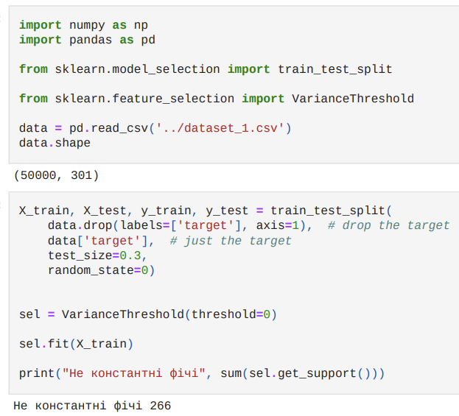
Константні, квазі-константні та фічі, що дублюються
Константні фічі – це ті, які показують однакове значення, лише одне значення, для всіх спостережень з набору даних. Іншими словами, однакове значення для всіх рядків набору даних. Ці функції не надають інформації, яка дозволяє моделі машинного навчання розрізняти або передбачати таргет

Slide 5
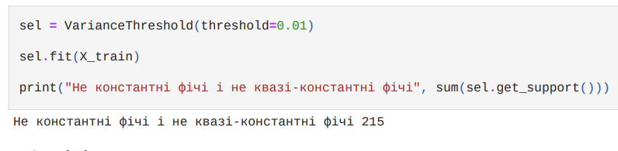
Квазіконстантні фічі
Квазіконстантні фічі – це ті, які показують однакове значення для переважної більшості спостережень набору даних. Загалом, ці функції надають мало інформації, якщо взагалі надають, Але можуть бути вийнятки. Тому ви повинні бути обережними, видаляючи ці типи функцій.

Slide 6
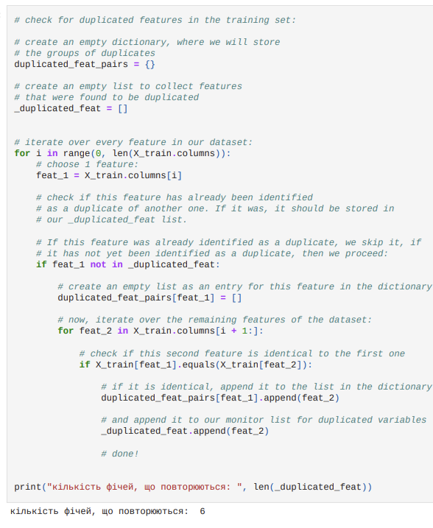
Фічі, що повторюються
Данні фічі вже мають дисперсію і не можуть бути виділені попередніми методами. Тим не манш вони не несуть інформацію і підлягають видаленню.

Slide 7
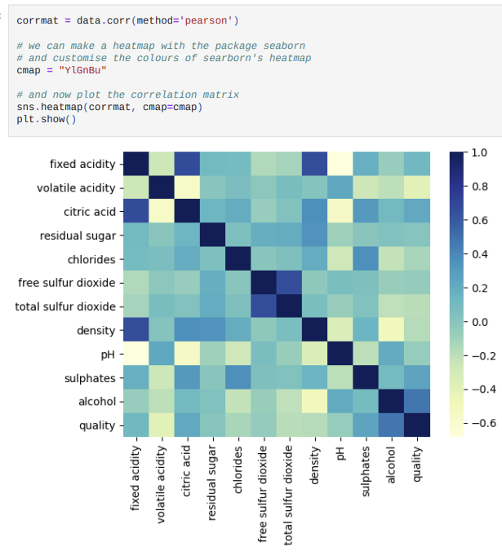
Корреляційний аналіз. Кореляції Пірсона
Коефіцієнт кореляції Пірсона між двома змінними дорівнює коваріації двох змінних, або сумі добутків відхилень, поділеній на добуток їх стандартних відхилень

Slide 8
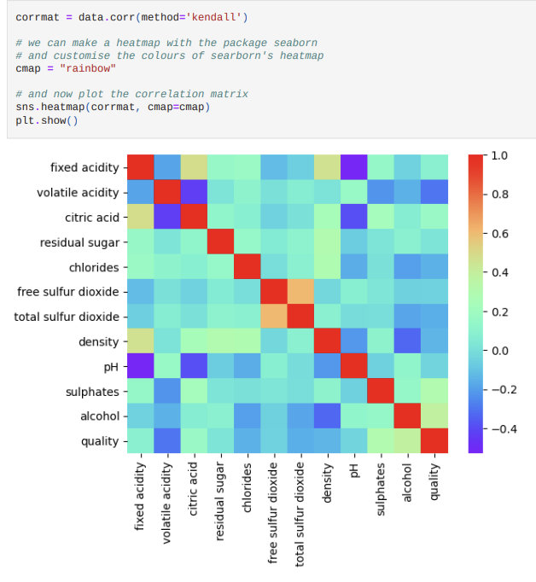
Коефіцієнт кореляції рангу Кендала
Коефіцієнт знаходить в діапазоні −1⩽τ⩽1.
Якщо узгодженість між двома величинами X та Y є ідеальною (тобто ранги двох величин збігаються), то коефіцієнт має значення 1.
Якщо розбіжність між двома величинами X та Y є ідеальною (тобто вони мають обернені порядки зростання), то коефіцієнт дорівнює −1.
Якщо X та Y незалежні, то математичне сподівання 0.

Slide 9
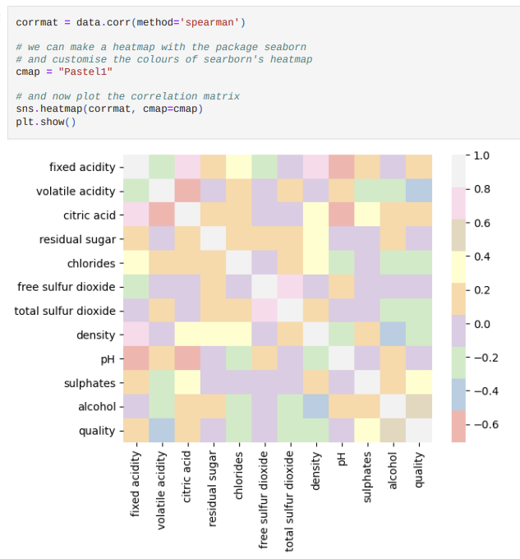
Коефіцієнт кореляції рангу Спірмена
Коефіцієнт кореляції рангу Спірмена — непараметрична міра статистичної залежності між двома змінними; названий на честь Чарльза Спірмена. Він оцінює наскільки добре можна описати відношення між двома змінними за допомогою монотонної функції.

Slide 10
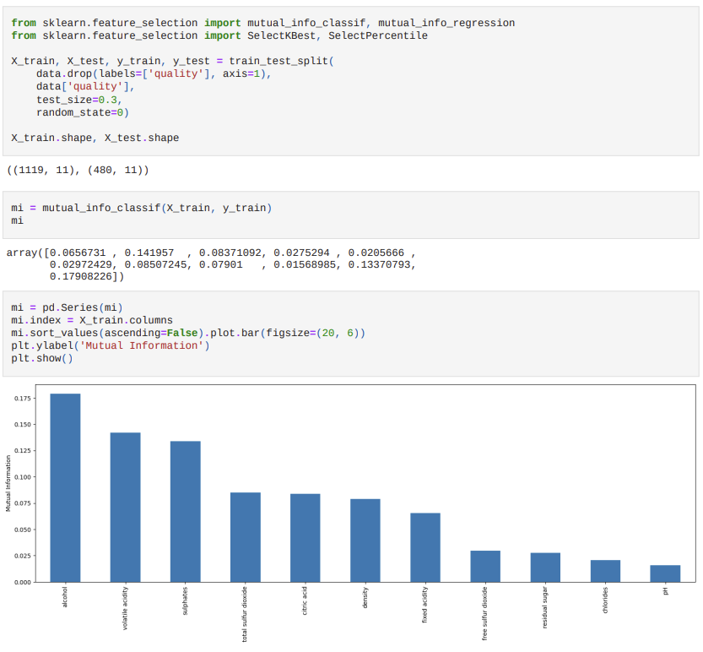
Статистичні тести. Взаємна інформація
Цей метод в основному використовує взаємну інформацію. Він обчислює взаємну інформаційну цінність для кожної з незалежних змінних щодо залежної змінної та вибирає ті, які мають найбільший приріст інформації. Іншими словами, він в основному вимірює залежність функцій від цільового значення. Вищий бал означає більше залежних змінних.

Slide 11
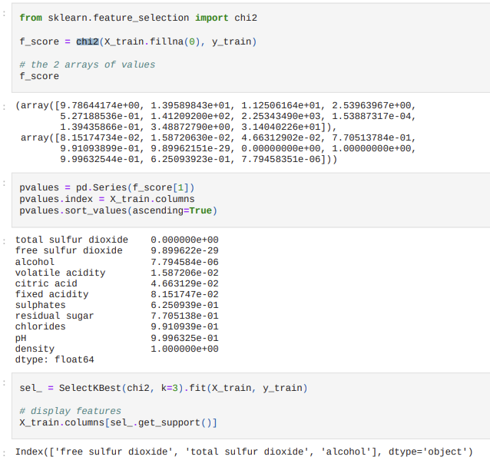
Критерій узгодженості Пірсона
Обчисліть статистику хі-квадрат між кожною невід’ємною ознакою та класом. Цей показник можна використовувати для вибору змінних із найвищими значеннями для тестової статистики хі-квадрат із X, яка має містити лише невід’ємні характеристики, такі як логічні значення або частоти (наприклад, кількість термінів у класифікації документів), відносно класи.
Пам’ятайте, що тест хі-квадрат вимірює залежність між стохастичними змінними, тому використання цієї функції «відсіває» ознаки, які, швидше за все, будуть незалежними від класу і, отже, не релевантними для класифікації..

Slide 12
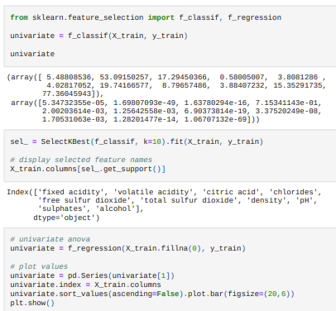
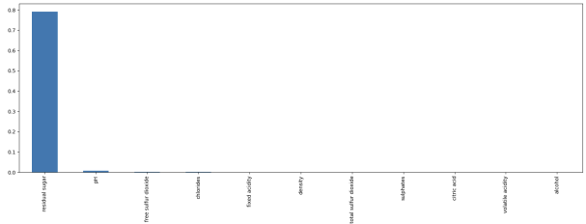
Однофакторний вибір фіч
Вибір одновимірних фіч працює шляхом вибору найкращих ознак на основі одновимірних статистичних тестів (ANOVA). Методи оцінюють ступінь лінійної залежності між двома випадковими величинами. У цьому випадку будь-яка зі змінних-провісників і ціль. ANOVA передбачає лінійну залежність між об’єктом і метою, а також те, що змінні слідують гауссовому розподілу. Якщо це не так, результат цього тесту може бути некорисним. Це не завжди стосується змінних у вашому наборі даних, тому, якщо ви хочете реалізувати цю процедуру, вам потрібно буде підтвердити ці припущення.

Slide 13
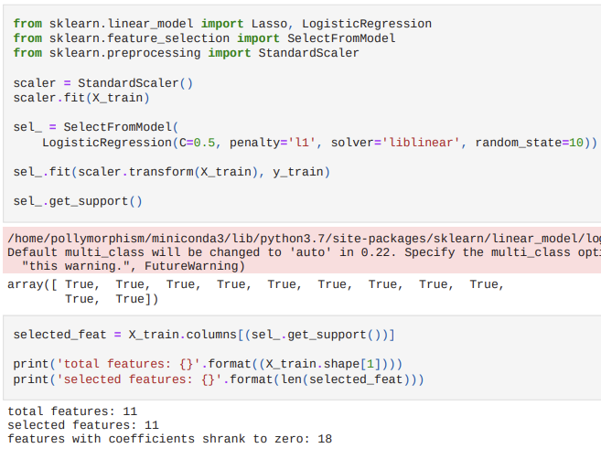
Регрессія + Регуляризація
Регуляризація вводить штраф за включення зайвих областей функціонального простору, що використовується для побудови моделі і це може покращити узагальнення.

Slide 14
End…

